Slide 1
DEPARTAMENTO DE CIENCIAS HUMANAS Y SOCIALES CARRERA DE LICIENCIATURA EN CIENCIAS DE LA EDUCACIÓN MENCIÓN EDUCACIÓN INFANTIL TRABAJO DE TITULACIÓN: PREVIO A LA OBTENCIÓN DEL TÍTULO DE LICENCIADA EN CIENCIAS DE LA EDUCACIÓN MENCIÓN EDUCACIÓN INFANTIL TEMA: ESTILOS DE CRIANZA QUE APLICAN LOS PADRES DE FAMILIA DE LOS NIÑOS DE 4 A 5 AÑOS EN EL CENTRO MUNICIPAL DE EDUCACIÓN INICIAL “RAYITOS DE LUZ” DE COTOGCHOA DURANTE EL PERÍODO MARZO-JULIO 2019. PROPUESTA ALTERNATIVA AUTORAS: ALCOCER RODRIGUEZ, MAYERLY SOLANGE NAVARRETE PAUCAR, JENNY LIZET DIRECTORA: MSC. ESCOBAR ROJAS, MÓNICA SILVANA SANGOLQUÍ 2019

Slide 2
PANTEAMIENTO DEL PROBLEMA
Existencia de estereotipos
La sociedad inmersa en un modelo de crianza tradicional
Desconocimiento o invalidación de otras prácticas alternativas de crianza

Slide 3
FORMULACIÓN DEL PROBLEMA
¿Cuáles son los estilos de crianza que aplican los padres de familia de los niños de 4 a 5 años en el Centro Municipal de Educación Inicial “Rayitos de Luz” de Cotogchoa durante el periodo marzo-julio 2019?
VARIABLE
ESTILOS DE CRIANZA

Slide 4
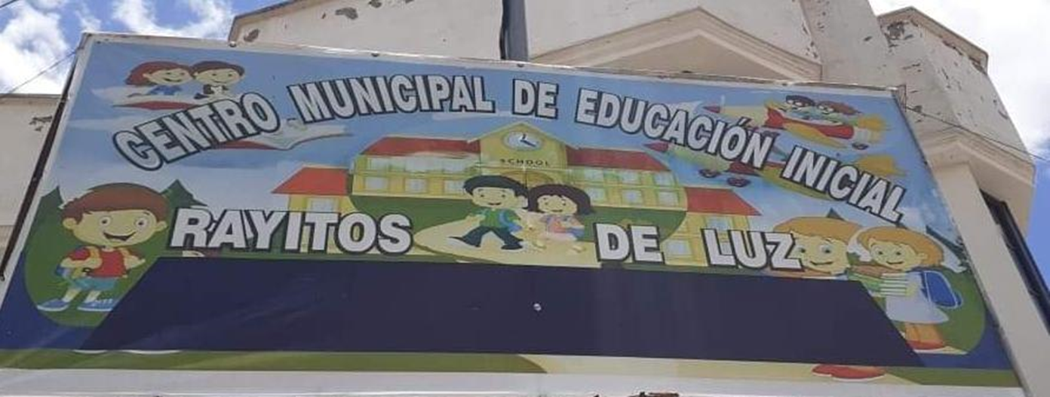
DELIMITACIÓN DE LA INVESTIGACIÓN
Centro Municipal de Educación Inicial “Rayitos de Luz”
Cantón Rumiñahui, Parroquia Cotogchoa.
Durante el periodo marzo-julio del año 2019.
Docentes.
Padres de familia.

Slide 5
OBJETIVOS
Determinar los estilos de crianza que aplican los padres de familia de los niños de 4 a 5 años en el Centro Municipal de Educación Inicial “Rayitos de Luz” de Cotogchoa durante el periodo marzo-julio 2019.
OBJETIVO GENERAL
Determinar el estilo de crianza que tienen los niños de 4 a 5 años en el Centro Municipal de Educación Inicial “Rayitos de Luz” de Cotogchoa.
Identificar la relación del apego en el estilo de crianza.
Determinar las características de los padres según los estilos de crianza.
OBJETIVOS ESPECÍFICOS

Slide 6
JUSTIFICACIÓN
Entregar información actualizada, simple y completa a los padres de familia que no consiguen dejar atrás los paradigmas de crianzas tradicionales
Reducir la existencia de niños con problemas emocionales, retraídos y con autoestima baja
Concientizar a los padres de familia, para que tengan hábitos diferentes de crianza llena de confianza, amor y comunicación

Slide 7
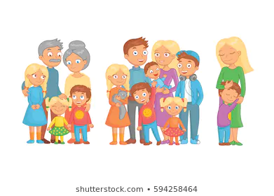
MARCO TEÓRICO
FAMILIA
DEFINICION .-Según:(Tuirán & Salles(1997) Institución base de cualquier sociedad humana…
Nuclear
Extensa
Compuesta
Tipos de familia
(Vasalles,2015)
Monoparental
Simultánea
Unión de hecho

Slide 8
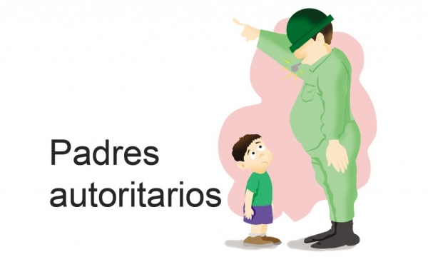
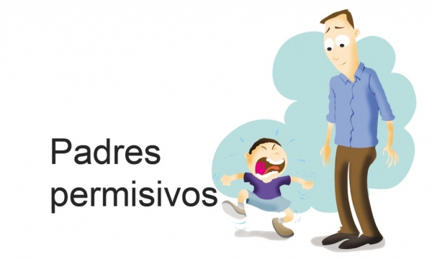
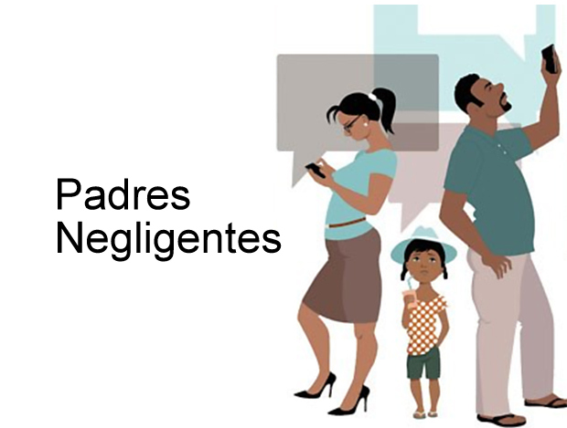
ESTILO DE CRIANZA
DEFINICION . Según:(Baumrind, 1966)
Imponen reglamentos.
Exigencia en la obediencia hacia los padres.
Atienden a las necesidades de sus hijos.
Tienen un buen nivel de autocontrol.
Tipos de estilo de crianza
No ejercen suficiente control o autoridad.
Se rigen por las exigencias y preferencias del niño.
Tienen poca comunicación y calidez con el niño.
No se involucran afectivamente con el niño.

Slide 9
APEGO
Apego Seguro
Apego Inseguro-ambivalente
DEFINICION .- Según:Bowlby (1969)
Buena actitud para acatar reglas y límites.
Mejor autorregulación de su conducta.
Poca o nula interacción con los demás.
Comportamiento colérico, indefenso o vigilante.
Tipos de apego
Apego Inseguro-evitativo
Apego Desorganizado
Características de los niños.
Evita contacto físico con la figura de apego.
Evita la comunicación.
Postura hipervigilante.
Conductas controladoras.

Slide 10
METODOLOGÍA DE LA INVESTIGACIÓN
Enfoque de la investigación
Cualitativa
Tipo de la investigación
Descriptiva
Modalidad de la investigación
Documental
campo

Slide 11
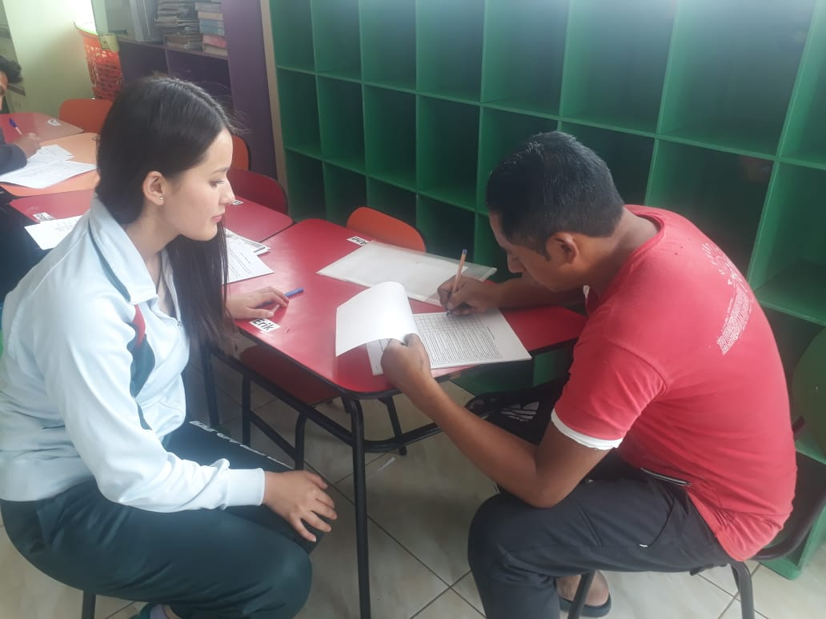
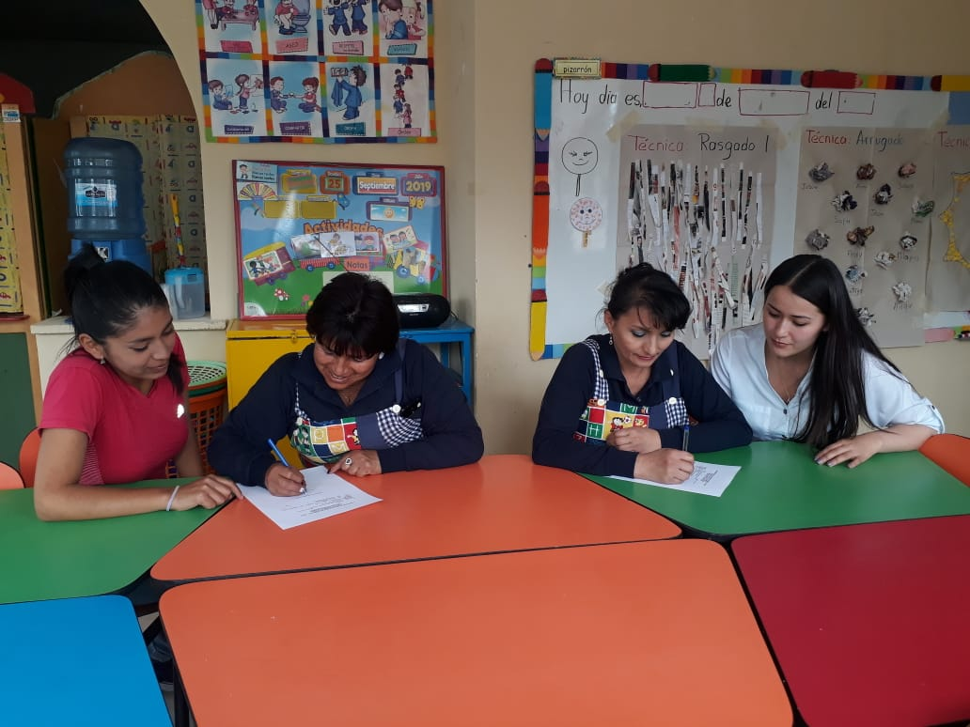
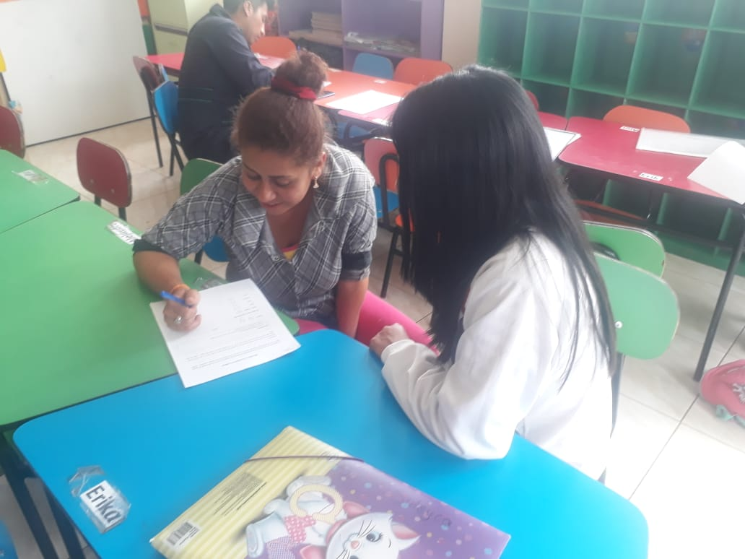
Técnicas e instrumentos
Entrevistas a docentes
Cuestionario a padres de familia
(Ángela Marulanda,2001)

Slide 12
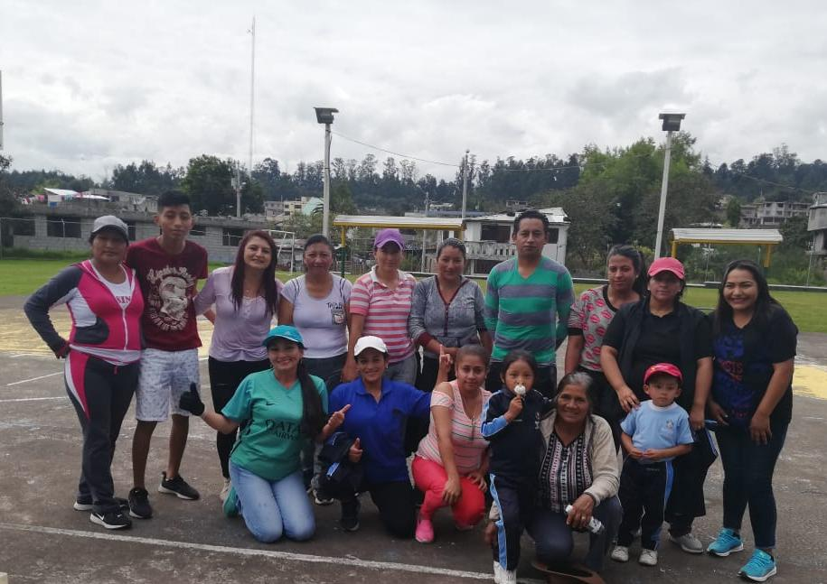
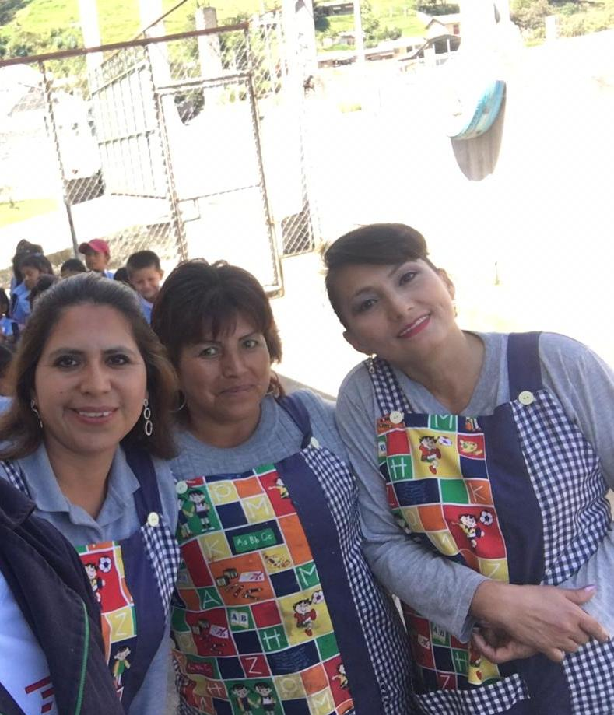
Población y muestra
Población :
-74 padres de familia
-2 docentes

Slide 13
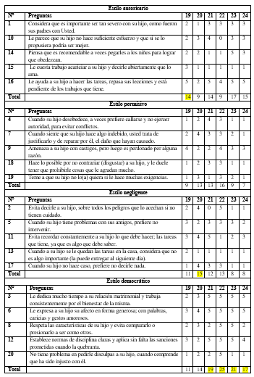
ANÁLISIS E INTERPRETACIÓN DE RESULTADOS Encuestas a padres de familia
3.-Numeración correspondiente
a cada bloque
2.- Estructurada por 4 bloques
1.-Designación de código e interpretación vertical
4.- Suma total de cada bloque
5.-Resultado mas relevante

Slide 14
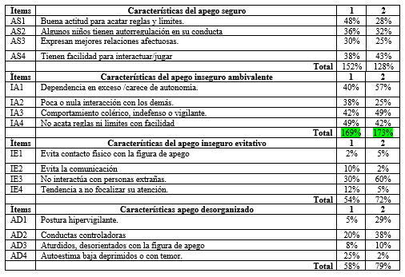
Entrevista a Docentes
4.-Numeración referencial del 1 al 100%
2.- código
1.-estructura por bloques
6.-Resultado relevante
3.-Interpretación vertical
5.-Suma total sobre 400%

Slide 15
Resultados de cuestionario aplicado a padres de familia
Género de la población
Indicador | Frecuencia | Porcentaje
Femenino | 38 | 51%
Masculino | 36 | 49%
Total | 74 | 100%

Slide 16
El niño vive actualmente:
Indicador | Frecuencia | Porcentaje
Padre y Madre | 63 | 85%
Padre | 1 | 1%
Madre | 10 | 14%
Abuelos | 0 | 0%
Otros | 0 | 0%
Total | 74 | 100%

Slide 17
Nivel de preparación:
Nivel de preparación | Frecuencia | Porcentaje
Primaria | 17 | 23%
Secundaria | 36 | 49%
Superior | 15 | 20%
Otros | 6 | 8%
Total | 74 | 100%

Slide 18
Estilos de crianza
Estilos de crianza | Frecuencia | Porcentaje
Democrático | 19 | 26%
Permisivo | 24 | 32%
Negligente | 17 | 23%
Autoritario | 14 | 19%
Total | 74 | 100%

Slide 19
Resultados de entrevistas aplicadas a docentes
Tipos de apego
Tipos de apego | Frecuencia E1 | % Encuesta 1 | Frecuencia E2 | % Encuesta 2 | Frecuencia Total | % Total
Apego seguro | 152 | 35% | 128 | 28% | 140 | 32%
Apego inseguro ambivalente | 169 | 39% | 173 | 38% | 171 | 39%
Apego inseguro evitativo | 54 | 12% | 72 | 16% | 63 | 14%
Apego desorganizado | 58 | 13% | 79 | 17% | 68.5 | 15%
Total | 433 | 100% | 452 | 100% | 442.5 | 100%

Slide 20
CONCLUSIONES
En el Centro Municipal de Educación Inicial “Rayitos de Luz” en la edad de 4 a 5 años la mayoría de niños viven con una familia nuclear.
La mayoría de los padres de familia aplican el estilo de crianza permisivo, siendo esta poco adecuada ya que los mismos suelen ceder mucho en sus decisiones y no otorgan límites a sus hijos.
La mayoría de los niños tienen apego inseguro ambivalente siendo perjudicial para su desarrollo emocional.

Slide 21
RECOMENDACIONES
Realizar convivencias familiares para fortalecer la comunicación, comprensión, y atención
Planificar talleres sobre los tipos de apego dirigido a los padres de familia, debido a que es importante trabajar la parte cognitiva y también la socio-afectiva ayudando al desarrollo integral del infante.
Elaboración de una guía semáforo dirigida a padres de familia para que tengan mayor compromiso con la educación de sus hijos.

Slide 22
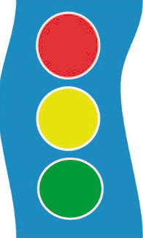
PROPUESTA
ALTERNATIVA

Slide 23
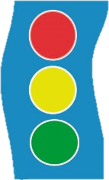
Guía semáforo
Justificación
Objetivos :
General
específicos
Actividades
Función del semáforo

Slide 24
“Guía semáforo para afianzar vínculos emocionales sanos rompiendo esquemas de crianza tradicional “

Slide 25
OBJETIVOS
Objetivo general
Fomentar en los padres el estilo de crianza democrático, mediante una guía semáforo para que mejore la convivencia dentro de su hogar.
-Identificar que estilo de crianza aplican los padres de familia en la educación de sus hijos.
-Realizar actividades para optimizar la relación entre padre e hijo.
Objetivos específicos

Slide 26
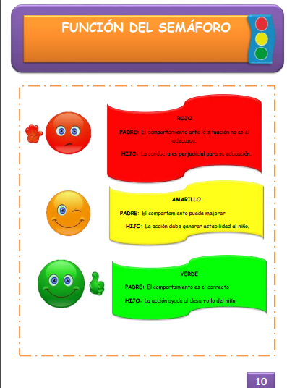

Slide 27
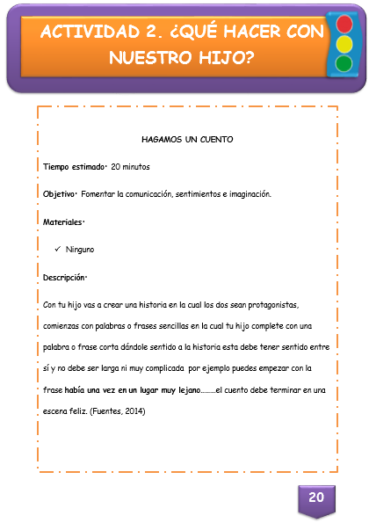
Titulo de la actividad
Tiempo de Duración
Objetivo
Material que se requiere
Descripción de la actividad

Slide 28
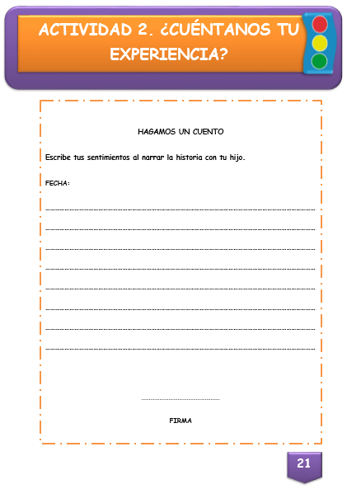
Titulo de la actividad
Fecha
Reflexión al realizar la actividad por el padre de familia
Firma del padre

Slide 29
Página web GUÍA SEMÁFORO
Síguenos en : https://guiasemaforo.wixsite.com/misitio

Slide 30
